Slide 1

DevOps
CS 기술 발표
1석 3조 조장 : 우지연
발표자: 이동현 조원 : 김영환, 김태형, 김현욱, 하승우

Slide 2
1석 3조 CS발표[DevOps]
01
목차
1. DevOps의 개념
4. DevOps의 단점 및 사례
DevOps의 정의 및 구성요소
DevOps의 단점 및 실제 사용 사례
2. DevOps의 기술
5. 발전 방향 및 개선 사례
DevOps의 세부 기술 소개
DevOps를 통한 기대 효과
3. DevOps의 장점 및 사례
6. 참고 자료 및 문헌
DevOps의 장점 및 실제 사용 사례
참고 자료 및 문헌, 팀원 소개

Slide 3
1석 3조 CS발표[DevOps]
DevOps란?
01

Slide 4
1석 3조 CS발표[DevOps]
01
DevOps의 개념
소프트웨어의 “개발(Development) + 운영(Operation)”
개발팀과 운영팀 간의 “소통”, “협업”, “통합” 을 강조하는 문화
소프트웨어 제품과 서비스의 빠른 개발 및 배포를 목적으로 함

Slide 5
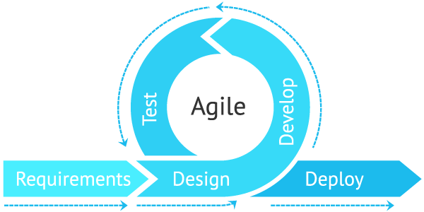
1석 3조 CS발표[DevOps]
01
Agile 방법론
짧은 주기의 개발단위를 반복하여 하나의 큰 프로젝트를 완성해 나가는 방식
애자일의 핵심은 “협력” 과 “피드백”

Slide 6
1석 3조 CS발표[DevOps]
01
DevOps의 핵심 요소
01
문화
문화
자동화
개발팀과 운영팀 간의 꾸준한 소통과 협업 문화가 중요
02
자동화
DevOps
개발부터 서비스에 대한 품질 검사 및 모니터링을 자동화 하여
실수를 예방하고 서비스의 일관성 유지 가능
03
측정
지속적 서비스 개선을 위해 반드시 필요한 부분
관리된 데이터는 실행 가능해야 하며 한 눈에 파악 가능
공유
측정
04
공유
협력할 수 있는 공통된 도구를 활용하여 중복 작업을 없애고
향후 발생할 수 있는 장애를 줄여 조직 전체의 기술역량 향상

Slide 7
1석 3조 CS발표[DevOps]
DevOps의 주요기술
02

Slide 8
1석 3조 CS발표[DevOps]
02
DevOps의 주요 기술
CI/CD
컨테이너
인프라자동화
지속적인 통합(CI)
+
지속적인 배포(CD)
가상 환경에 접속한 후,
해당 환경에 맞추어 세팅 진행
인프라 운영을
코드로 개발하여 관리
개발 단계를 자동화하여
보다 짧은 주기로 서비스 제공
EX) Git, SVN
개별 시스템 세팅 없이
컨테이너의 세팅 사용 가능
EX) 쿠버네티스, Docker
일반적 관리를 자동화하여 오류 수정,
업데이트 및 패치에 대한 대규모 운영 간소화 가능

Slide 9






1석 3조 CS발표[DevOps]
02
CI/CD 동작 과정
CI/CD pipeline
I/CD
Plan
Develop
Build
Test
Deploy
Operate

Slide 10
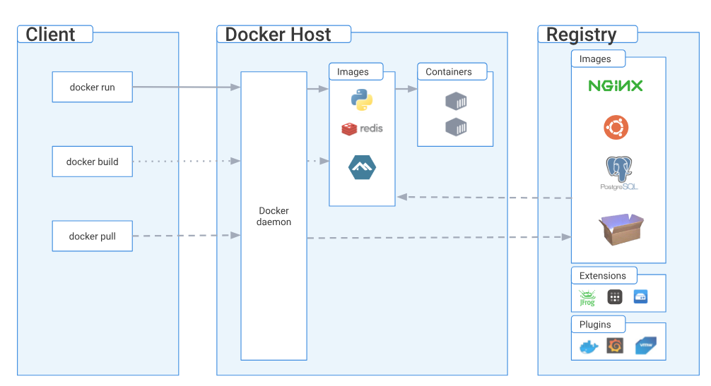
1석 3조 CS발표[DevOps]
02
컨테이너 동작 과정

Slide 11
1석 3조 CS발표[DevOps]
DevOps의 장점 및 사례
03

Slide 12
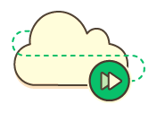


1석 3조 CS발표[DevOps]
03
DevOps 장점 및 사례
빠른 속도와 빠른 배포
자동화를 통한 비용 절감
확장성과 유연성
지속적 소통으로 협업을 통해
빠른 문제 해결과 시간 절약 가능
일반적인 관리를 자동화
대규모 운영 간소화로
시스템에 대한 가시성 개선
시장 변화에 빠르게 대처하고
고객이 쉽게 서비스를 배포하고 관리
높은 신뢰성과 확장성 제공

Slide 13

1석 3조 CS발표[DevOps]
03
DevOps 장점 및 사례
빠른 속도와 빠른 배포
자동화를 통한 비용 절감
확장성과 유연성
지속적 소통으로 협업을 통해
빠른 문제 해결과 시간 절약 가능
일반적인 관리를 자동화
대규모 운영 간소화로
시스템에 대한 가시성 개선
시장 변화에 빠르게 대처하고
고객이 쉽게 서비스를 배포하고 관리
높은 신뢰성과 확장성 제공

Slide 14
1석 3조 CS발표[DevOps]
03
DevOps 장점 및 사례
빠른 속도와 빠른 배포
자동화를 통한 비용 절감
확장성과 유연성
지속적 소통으로 협업을 통해
빠른 문제 해결과 시간 절약 가능
일반적인 관리를 자동화
대규모 운영 간소화로
시스템에 대한 가시성 개선
시장 변화에 빠르게 대처하고
고객이 쉽게 서비스를 배포하고 관리
높은 신뢰성과 확장성 제공

Slide 15


1석 3조 CS발표[DevOps]
03
DevOps 장점 및 사례
위메프의 빠른 배포
위메프의 인터넷 데이터센터인프라 전체를 구글 클라우드로 전환
쿠버네티스 기반의 클라우드 네이티브 애플리케이션 개발, 배포 환경으로 전환
대형 이커머스 플랫폼이 겪는 급작스러운 대규모 트래픽 폭증을 빠르게 대처 가능
버그를 빠르게 수정하여 고객의 만족도 증가

Slide 16

1석 3조 CS발표[DevOps]
03
DevOps 장점 및 사례
Allianz의 자동화
Vmware 도입으로 자동화된 배포 프로세스를 구축하고,
애플리케이션, 인프라, 서비스 관리를 통합
새로운 기능을 신속하게 고객들에게 제공
자동화 시스템을 통해 대규모 데이터 관리 가능

Slide 17
1석 3조 CS발표[DevOps]
DevOps의 단점 및 사례
04

Slide 18



1석 3조 CS발표[DevOps]
04
DevOps 단점 및 사례
협업과 문화의 문제
보안 취약점 존재
기술의 복잡성
DevOps를 구현하기 위해
조직의 문화와 구조를 변경해야 하므로
불필요한 시간 소모와 혼란 발생
빈번한 개발과 배포로 인해
보안 취약점을 놓치거나 무시할 가능성
기술을 도입하는 초기 단계에서 일시적 생산성 저하 발생 가능
전문 인력 부족

Slide 19
1석 3조 CS발표[DevOps]
04
DevOps 단점 및 사례
협업과 문화의 문제
보안 취약점 존재
기술의 복잡성
DevOps를 구현하기 위해
조직의 문화와 구조를 변경해야 하므로
불필요한 시간 소모와 혼란 발생
빈번한 개발과 배포로 인해
보안 취약점을 놓치거나 무시할 가능성
기술을 도입하는 초기 단계에서 일시적 생산성 저하 발생 가능
전문 인력 부족

Slide 20
1석 3조 CS발표[DevOps]
04
DevOps 단점 및 사례
협업과 문화의 문제
보안 취약점 존재
기술의 복잡성
DevOps를 구현하기 위해
조직의 문화와 구조를 변경해야 하므로
불필요한 시간 소모와 혼란 발생
빈번한 개발과 배포로 인해
보안 취약점을 놓치거나 무시할 가능성
기술을 도입하는 초기 단계에서 일시적 생산성 저하 발생 가능
전문 인력 부족

Slide 21

1석 3조 CS발표[DevOps]
04
DevOps 단점 및 사례
Equifax의 데이터 유출 사고
DevOps 클라우드 환경의 보안 취약점과 불안정한 구성으로 인해
약 1억 4700만 명의 개인 정보를 유출하는 사건이 발생
클라우드의 접근 제어 및 인증을 주기적으로 확인하지 않고,
보안 업데이트와 패치 관리를 소홀히 하여 발생한 사건

Slide 22
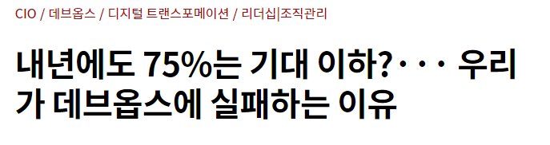

1석 3조 CS발표[DevOps]
04
DevOps 단점 및 사례
전문 인력의 부재
클라우드 플랫폼과 사용할 수 있는 클라우드 서비스에 대한 지식 필요
DevOps의 개발팀 또는 운영팀 구성원이 필요한 역량을 갖추지 못한다면 DevOps의 이점을 얻으려는 시도는 실패할 가능성이 크다.

Slide 23
1석 3조 CS발표[DevOps]
발전 방향 및 개선 사례
05

Slide 24
1석 3조 CS발표[DevOps]
05
발전 방향 및 개선 사례
협업과 문화 강화
보안 강화
기술의 성숙화
DevOps를 확대하기 위해
조직의 문화를 변화시키고
협업을 강화
접근 제어 및 인증 강화,
데이터 암호화와 안전한 전송 등
많은 보안 도구와 절차 도입으로
보안 요소 개선
블루/그린 배포 채택과
다크 런칭을 활용한 기술의 성숙화가 필요

Slide 25
1석 3조 CS발표[DevOps]
05
발전 방향 및 개선 사례
협업과 문화 강화
보안 강화
기술의 성숙화
DevOps를 확대하기 위해
조직의 문화를 변화시키고
협업을 강화
접근 제어 및 인증 강화,
데이터 암호화와 안전한 전송 등
많은 보안 도구와 절차 도입으로
보안 요소 개선
블루/그린 배포 채택과
다크 런칭을 활용한 기술의 성숙화가 필요

Slide 26
1석 3조 CS발표[DevOps]
05
발전 방향 및 개선 사례
협업과 문화 강화
보안 강화
기술의 성숙화
DevOps를 확대하기 위해
조직의 문화를 변화시키고
협업을 강화
접근 제어 및 인증 강화,
데이터 암호화와 안전한 전송 등
많은 보안 도구와 절차 도입으로
보안 요소 개선
블루/그린 배포 채택과
다크 런칭을 활용한 기술의 성숙화가 필요

Slide 27

1석 3조 CS발표[DevOps]
05
DevOps 개선 사례
페이스북의 다크 런칭(Dark Launching Technique)
DevOps 중 CI/CD를 도입하여 다크 런칭 기법을 활용
전용 배포 파이프라인을 통해 새로운 기능을 소규모 사용자에게 배포 후
지속적으로 모니터링하여 피드백을 수집하고 버그를 확인하는 방법
대규모사용자에 대해 새로운 기능을 개발하고,
사용자 방문 추이 및 접속 현황을 미리 예측하고 그에 따라 서버 확장 가능

Slide 28
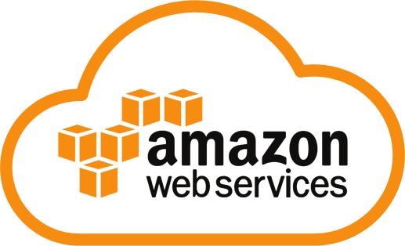
1석 3조 CS발표[DevOps]
05
DevOps 개선 사례
AWS의 DevSecOps
DevOps의 연장선으로 DevOps에 보안을 더한 것
애플리케이션 구축 시,
감지되지 않는 보안 문제를 방지하기 위해 시프트 레프트 프로세스 사용
보안 스캔 도구를 CI/CD 프로세스에 통합해 보안 평가로 인해 개발 속도 저하 방지

Slide 29
1석 3조 CS발표[DevOps]
참고 자료 및 문헌
06

Slide 30






1석 3조 CS발표[DevOps]
06
팀원 소개
우지연
PPT제작, 조장
김태형
자료조사
데브옵스의 개념을 정리할 수 있는 시간이었습니다.
또, 팀 과제가 팀원들과 가까워질 수 있는 계기가 되어 마지막까지 즐겁게 마무리 할 수 있었다.
데브옵스의 개념과 활용을 자료 조사를 통해 배울 수 있었고, 팀 활동에서 생기는 어려운 점들을 회의를 통해 해결 하며 소통의 중요성도 깨닫게 되었습니다.
김영환
PPT제작
하승우
자료조사
제게 부족한 CS지식과 PPT 제작에 대해
배울 수 있는 계기가 되었습니다.
또한, 조사와 발표자의 중간 역할로 PPT제작의
중요성과 협업의 재미를 느낄 수 있었습니다.
이번 프로젝트 배움과 성장의 기회였습니다.
협업과 자동화의 가치를 깨닫게 되었고,
기술 변화의 필요성과 협업의 중요성에 대한
인식을 높이게 되었습니다.
이동현
발표
김현욱
자료조사
데브옵스와 애자일 개발에 대해서
많은 정보를 얻는 기회가 되었던 것 같습니다.
새로운 기술 변화에 빠르게 적응할 수 있는
개발자가 될 수 있도록 더 열심히 배워야겠다는 생각이 들었습니다.
프로젝트를 준비하면서 데브옵스의 장점과 단점,
발전하는 과정에 대해 알게 되었고,
학원에서 처음 팀프로젝트를 하여
좋은 경험이었습니다.

Slide 31
1석 3조 CS발표[DevOps]
06
참고 자료
위메프 사례, https://byline.network/2022/11/22-216/
Allianz 사례, https://news.vmware.com/kr/industries/transforming-allianz-into-an-agile-organization/rnn98jp9
클라우드 보안의 문제점, https://blog.naver.com/inspien01/223179175549
아마존 DevOps, https://aws.amazon.com/ko/devops/
페이스북 성공사례, https://m.blog.naver.com/infopub/222059275874
DevOps기술의 부재, https://www.ciokorea.com/news/194009
AWS의 DevSecOps기술, https://aws.amazon.com/ko/what-is/devsecops/
페이스북의 다크런칭기술, https://newrelic.com/kr/resources/white-papers/devops-nextphase

Slide 32
1석 3조 CS발표[DevOps]
Q&A

